Slide 1
Наш любимый детский сад
ГОСУДАРСТВЕННОЕ ДОШКОЛЬНО ОБРАЗОВАТЕЛЬНОЕ УЧЕРЖДЕНИЕ детский сад№5, структурное подразделение Загородная дача
п. Комарово ул.1-ая Дачная д.72
Санкт-Петербург 2014год

Slide 2
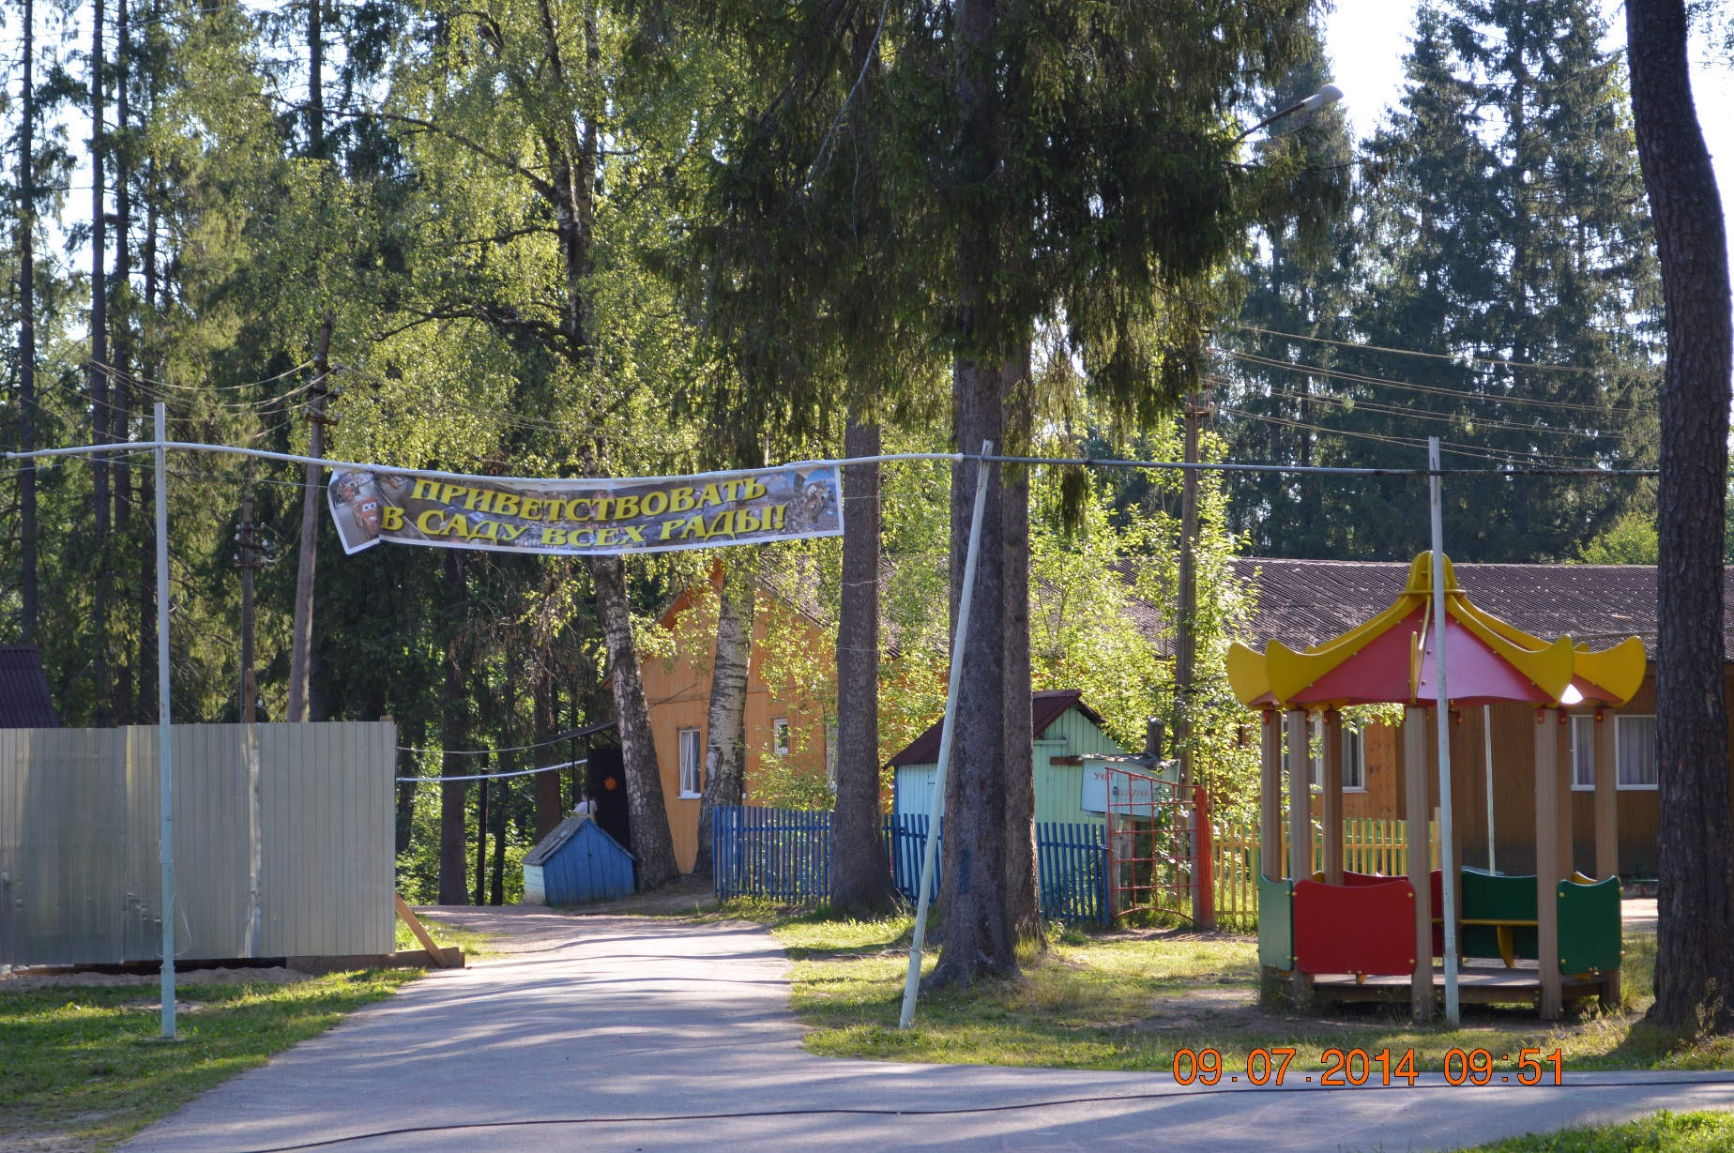
Сосны выстроились в ряд, Клёны под окошком, Входит солнце в детский сад Светлою дорожкой.

Slide 3
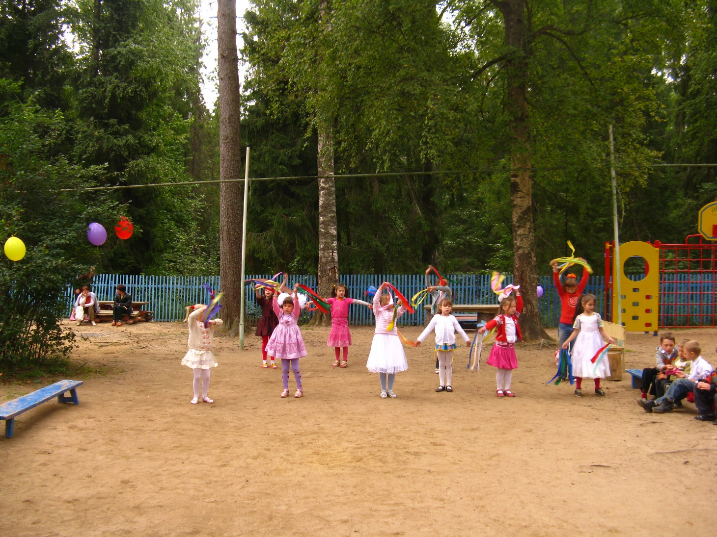
Вместе с солнцем просыпаюсь, Я приходу утра рад. Быстро-быстро собираюсь Я в любимый детский сад!

Slide 4
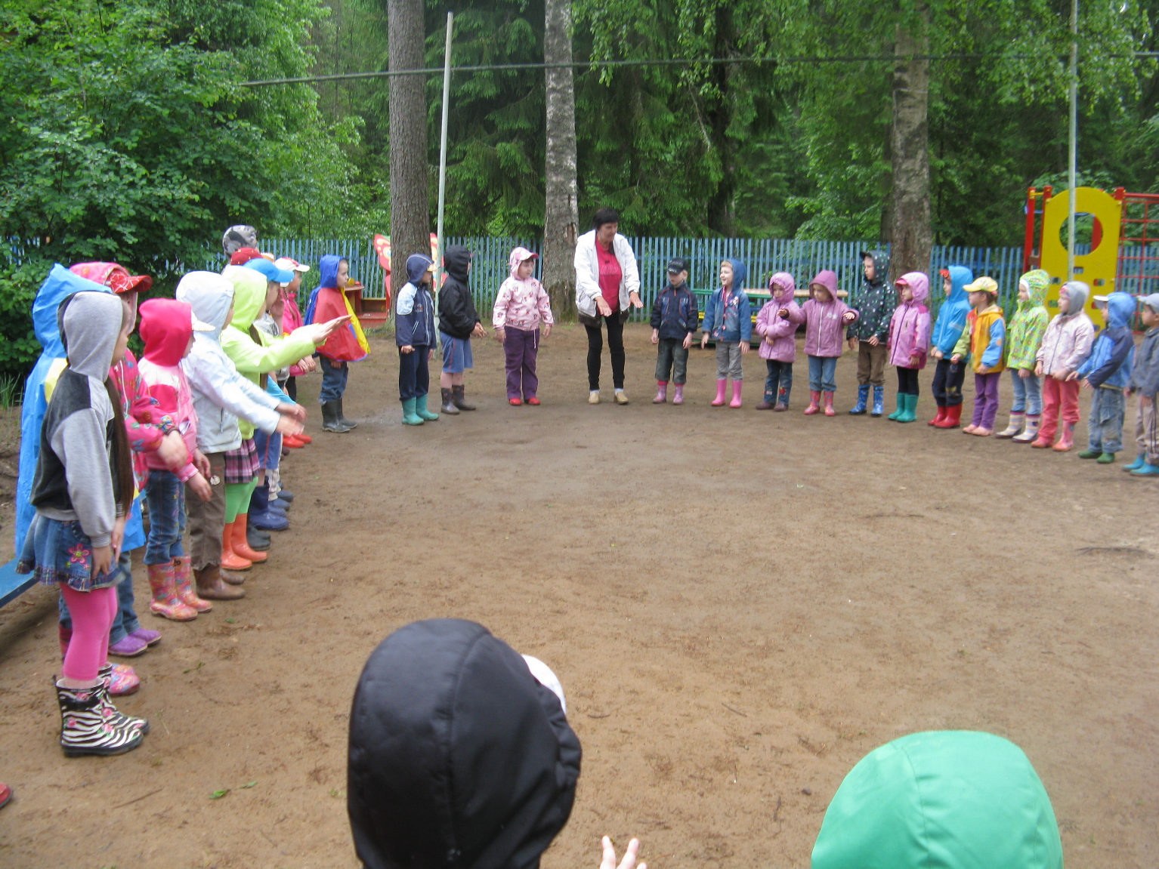
Воспитатель милый самый, Помогает нам и учит. Мне она почти как мама. И детсад наш самый лучший!

Slide 5
Наш любимый детский сад! Он всегда нам очень рад! Утром весело встречает,
Всех на завтрак приглашает, На прогулку нас ведёт, И танцует, и поёт...

Slide 6
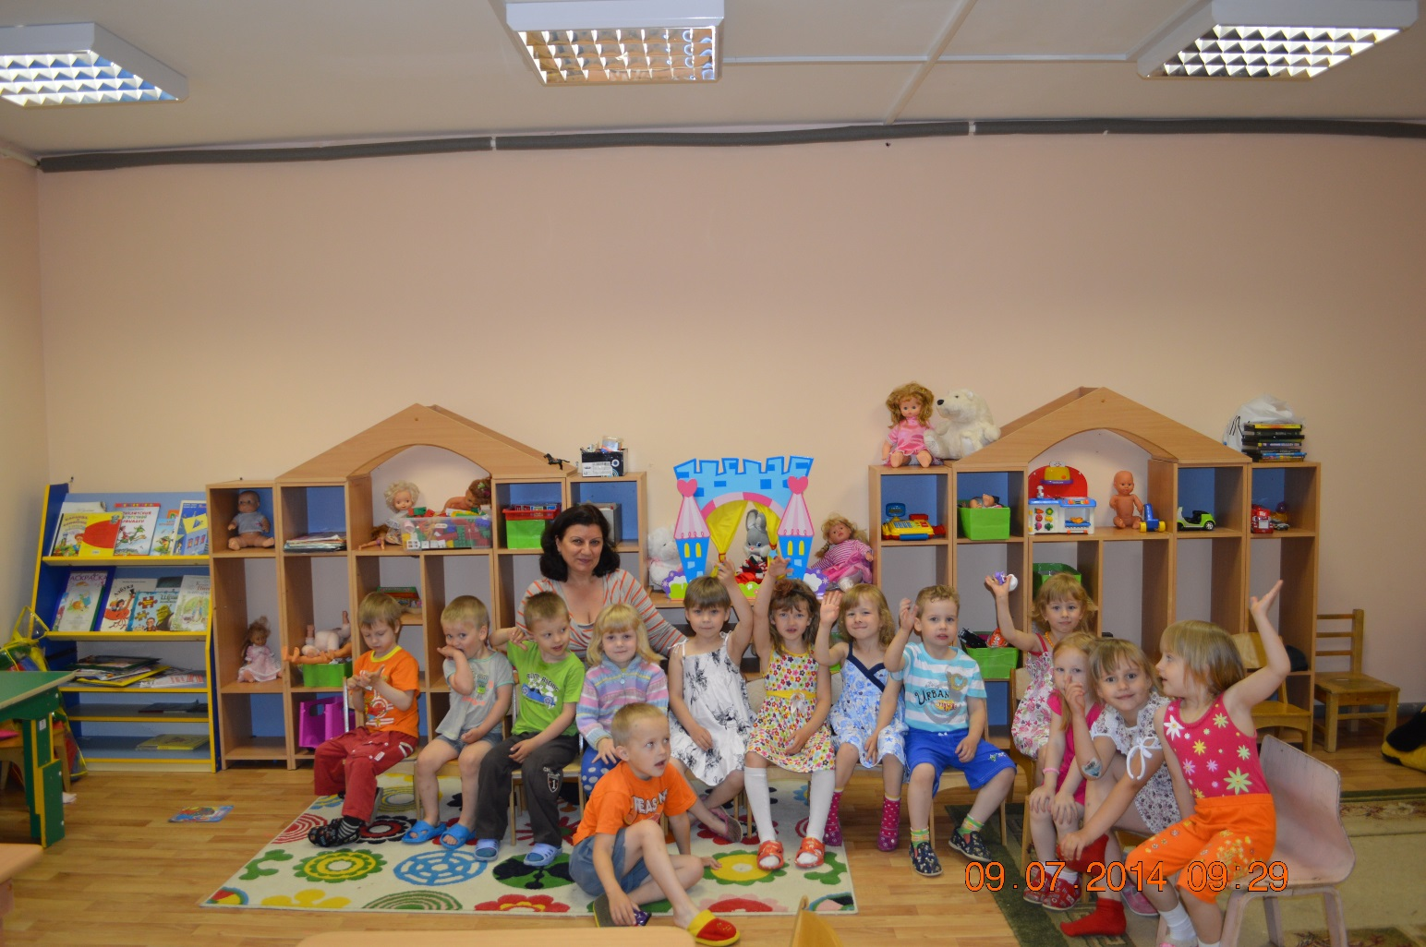

Slide 7
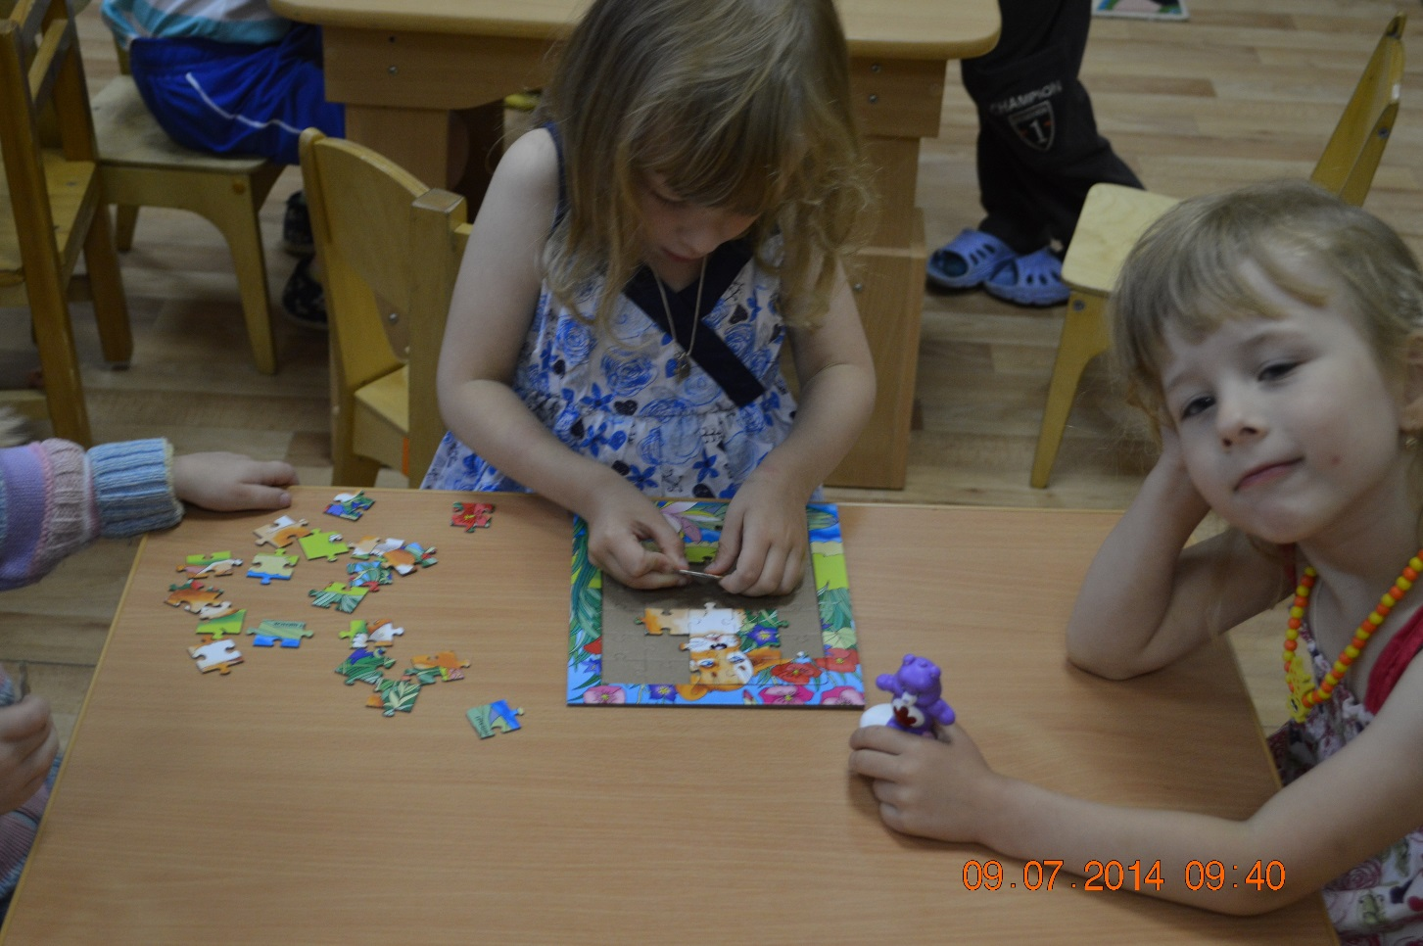
Там и книжки, и игрушки, Там любимые друзья, Мои верные подружки, Мне без них никак нельзя!

Slide 8
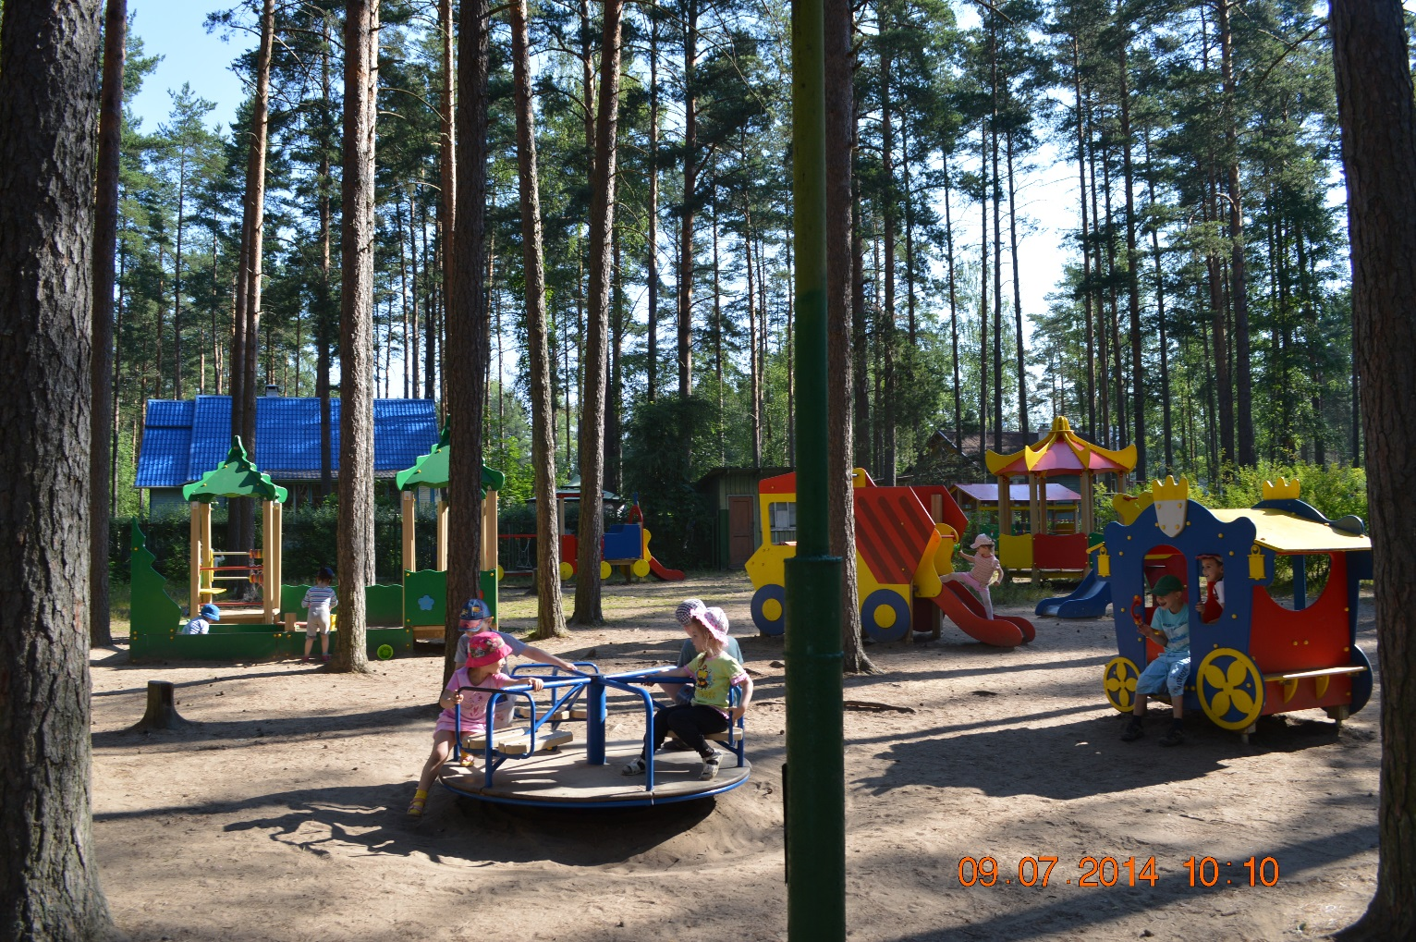
Детский сад – одна семья. Будем вместе – ты и я – Радостно трудиться И всему учиться.

Slide 9
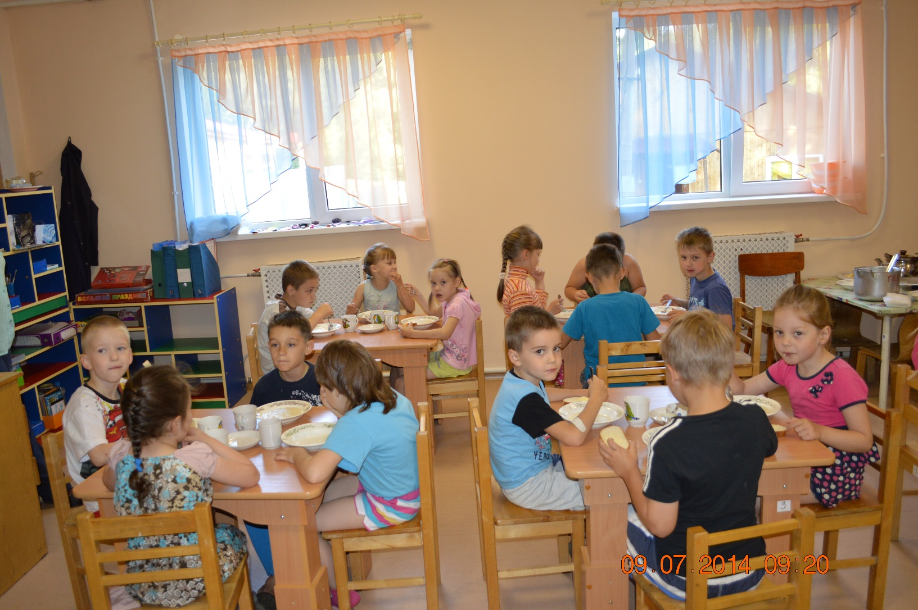
В садике на стульчиках Будем мы сидеть. Будем кашу кушать, Песни будем петь.

Slide 10
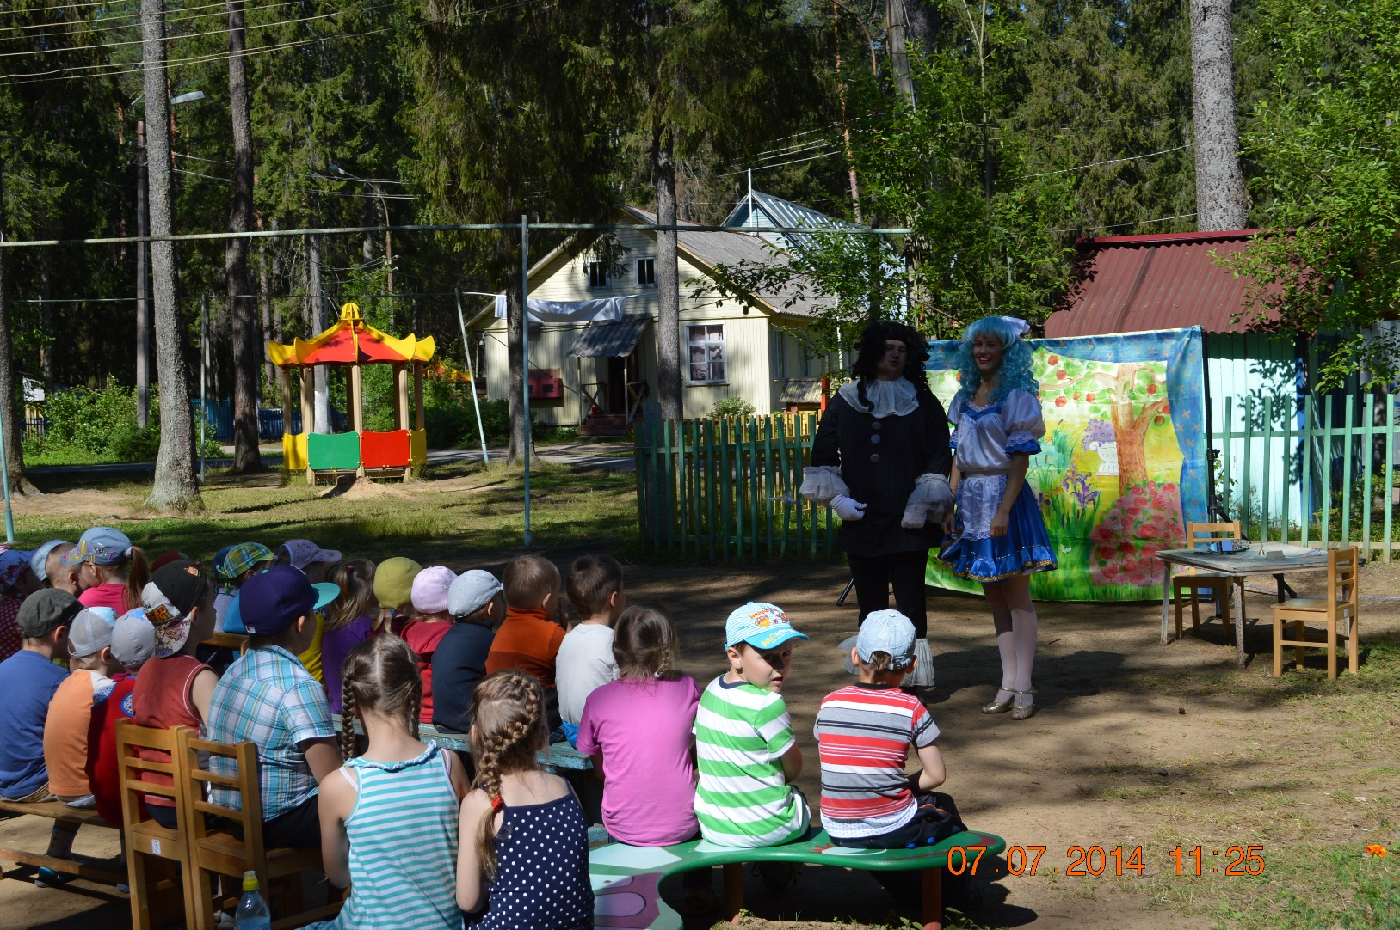
Ну, а в праздник детский сад Нам устроит маскарад, В красочных нарядах Мы кружиться рады.

Slide 11
Скоро новый день начнётся – Всем нам утро улыбнётся. На «работу» мы пойдём И разбудим этот дом!

